Slide 1
Cvičení z environmentální etiky

Slide 2
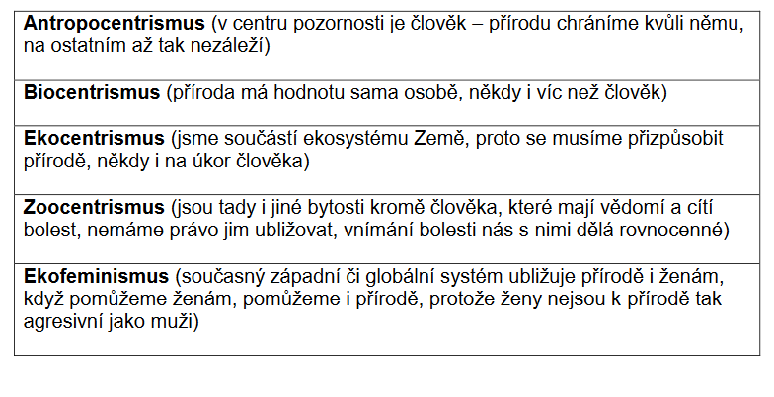
Přiřaďte filosofy k jednomu ze směrů environmentální etiky
Aldo Leopold: Obrázky z chatrče: Zkoumejme každou otázku z hlediska toho, co je eticky a esteticky správné, stejně jako toho, co je ekonomicky výnosné. Určitá věc je správná, když směřuje k zachování integrity, stability a krásy biotického společenství. Směřuje-li jinam, je špatná.
Hans Jonas: Princip odpovědnosti. Pokus o etiku pro technologickou civilizaci: Jednej tak, aby tvé skutky byly slučitelné s trvalou přítomností skutečného lidského života na Zemi! Jednej tak, aby důsledky tvé činnosti nepůsobily ničivě na budoucí možnost takového života! Neohrožuj podmínky neomezeného trvání lidstva na Zemi!
Albert Schweitzer: Etika úcty k životu: Dobré je život udržovat, život podporovat, vývojeschopný život přivádět k jeho nejvyššímu zhodnocení. Zlé je život ničit, životu škodit, vývojeschopný život potlačovat. Toto je jedině myslitelný absolutní základ mravnosti.(Petr Lotar: Se života a díla Alberta Schweitzera. Primus, Praha, 1995, s. 46)

Slide 3
Přiřaďte filosofy k jednomu ze směrů environmentální etiky
Greta Gaard: Vše, co se spojováno se ženstvím, emocemi, zvířaty, přírodou a tělesností je devalvováno, zatímco věci, které souvisejí s mužstvím, rozumem, kulturou a myslí jsou vyvyšovány a nadhodnocovány.
Rosemary Radford Ruether: „Neexistuje osvobození pro ženy a řešení ekologické krize, pokud ve společnosti přetrvává model nadvlády.
Arnie Naess: Hlbinná ekologie: Netřiďte odpad – raději žádný neprodukujte.Nechraňme přírodu, protože je potřebná a užitečná, ale proto, že je!
Peter Singer: Osvobození zvířat: Konání protikladné preferencím jakékoli bytosti je nesprávné. I nonlidské bytosti jsou schopné uvědomovat si svou minulost a budoucnost (preference).

